Slide 1

Инжењерска комора Србије
Енергетски ефикасна градња и реконструкција објеката
Проф. др Драгослав Шумарац, дипл.инж.грађ.
Председник Скупштине Инжењерске коморе Србије
ДАНИ ЕНЕРГЕТИКЕ
Нови Сад, 29. октобар 2013.

Slide 2
Процес израде Правилника из области енергетске ефикасности
Окупљање стручњака из области енергетске ефикасности зграда: децембар 2009.
Формирање радних група март 2010.
- РГ1 – урбанизам, архитектура и
пројектовање зграда;
- РГ2 – технички услови за КГХ системе,
методологија прорачуна;
- РГ5 – поступак енергетске сертификације
зграда;
Правилници предати Министарству:
март 2010.

Slide 3
Усвојени концепт
Нови правилници:
Правилник о енергетској ефикасности зграда
Правилник о условима, садржини и начину издавања сертификата о енергетским својствима зграда (Сл. Гласник 061/2011)
Измена и допуна важећих правилника:
Правилника о условима и поступку за издавање и одузимање лиценце («Службени гласник РС», бр.116/2004)
Правилника о условима и начину полагања стручног испита
Технички пријем

Slide 4
Основ за израду Правилника
Домаћа регулатива
Европска регулатива
EPBD – European Performance Building Directive
(2002/91/EC; 2010/31/ЕU)
Одлука МС Енергетске заједнице
Искуства земаља ЕУ
Искуства земаља из окружења

Slide 5
Енергетска ефикасност зграда
Дефиниција енергетске ефикасности зграда у складу са чланом 5. Правилника (“Службени гласник РС” број: 061/2011)
Енергетска ефикасност зграде је остварена ако су испуњена следећа својства зграде:
1) обезбеђени минимални услови комфора садржани у Прилогу 5 - Услови комфора, који је одштампан уз овај правилник и чини његов саставни део;
2) потрошња енергије за грејање, хлађење, припрему топле санитарне воде, вентилацију и осветљење зграде не прелази дозвољене максималне вредности по m² садржане у Прилогу 6 - Методологија одређивања енергетских перформанси зграда: одређивање годишње потребне топлоте за грејање, укупне годишње финалне и примарне енергије, годишње емисије СО₂, референтни климатски подаци и препоручене вредности улазних параметара за прорачун, који је одштампан уз овај правилник и чини његов саставни део.

Slide 6
Правилник о енергетској ефикасности зграда
Предмет уређивања
Дефиниције
Примена правилника, категорије зграда и изузећа
Технички услови: - урбане целине
- архитектонско-урбанистички параметри
Својства грађевинских материјала и елемената (хигротермичка, термичка и пародифузијска, топлотни мостови)
Карактеристике техничких система (грејања, хлађења, климатизације и вентилације и система за припрему санитарне топле воде) - минимални технички захтеви
Методологија прорачуна индикатора ЕЕ
Обновљиви извори и њихова примена
Емисија CO₂
Елаборат ЕЕ: - улазни подаци
- садржај елабората
Прелазне и завршне одредбе и ступање на снагу

Slide 7
Примена правилника
  Правилник о енергетској ефикасности зграда се примењује за:
изградњу нових зграда;
реконструкцију, доградњу, обнову, адаптацију, санацију и енергетску санацију постојећих зграда;
Реконструкцију, адаптацију, санацију, обнову и ревитализацију културних добара од изузетног значаја и зграда у њиховој заштићеној околини...
зграде или делове зграда које чине техничко-технолошку или функционалну целину, а које се продају или дају у закуп.

Slide 8
Енергетски пасош
Прва страна - општи подаци и податак о енергетском разреду
Друга страна - подаци о клими, термотехничким системима и елементима терм. омотача
Трећа страна - енергетске потрeбе и измерена потрошња енергије
Четврта страна - предлог мера за унапређење ЕЕ зграде
Пета страна - објашњење коришћених техничких појмова

Slide 9
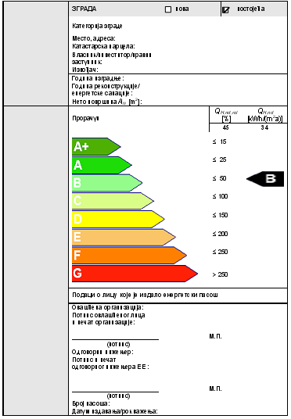
Врсте енергетског пасоша
Енергетски пасош за стамбене зграде
Енергетски пасош за не стамбене зграде
Енергетски пасош за зграде друге намене које не користе енергију
Обрасци енергетских пасоша налазе се у прилогу Правилника о условима, садржини и начину издавања сертификата о енергетским својствима зграда

Slide 10
Учесници у поступку издавања енергетског пасоша
Правилником о условима, садржини и начину издавања сертификата о енергетским својствима зграда, у члану 2. прописано је да:
„11) овлашћена организација јесте привредно друштво, односно друго правно лице које поседује решење о испуњености услова (лиценцу) за издавање енергетског пасоша”
„12) одговорни инжењер за енергетску ефикасност зграда (у даљем тексту: одговорни инжењер ЕЕ) је лице које израђује елаборате, врши енергетски преглед и учествује у енергетској сертификацији зграда и који поседује лиценцу за енергетску сертификацију зграда”

Slide 11
Инжењерска комора Србије
Инжењерска комора Србије основана је Законом о планирању и изградњи 2003. године и тренутно има близу 26.000 чланова инжењерских струка.
Чланови Коморе су:
Просторни планери
Дипломирани инжењери архитектуре
Дипломирани инжењери грађевине
Дипломирани инжењери машинства
Дипломирани инжењери електротехнике
Дипломирани инжењери осталих техничких струка
Инжењери архитектуре, грађевине, машинства и електротехнике
Комора издаје лиценце:
Просторним планерима;
Урбанистима;
Пројектантима;
Извођачима радова;
Инжењерима енергетске ефикасности зграда.

Slide 12
ПРАВИЛНИК О УСЛОВИМА, САДРЖИНИ И НАЧИНУ ИЗДАВАЊУ СЕРТИФИКАТА О ЕНЕРГЕТСКИМ СВОЈСТВИМА ЗГРАДА
(“Сл. Гласник РС” бр. 61/2011. и 3/2012.)
„11) овлашћена организација јесте привредно друштво, односно друго правно лице које поседује решење о испуњености услова (лиценцу) за издавање енергетског пасоша”
“12) одговорни инжењер за енергетску ефикасност зграда (у даљем тексту: одговорни инжењер ЕЕ) је лице које израђује елаборате, врши енергетски преглед и учествује у енергетској сертификацији зграда и које поседује лиценцу за енергетску сертификацију зграда на чије се издавање и одузимање сходно примењују одредбе Правилника о условима и поступку за издавање и одузимање лиценце за одговорног урбанисту, пројектанта,извођача радова, као и за одговорног планера ("Службени гласник РС", бр. 116/04 и 69/06);“

Slide 13
ПРАВИЛНИК О УСЛОВИМА, ПРОГРАМУ И НАЧИНУ ПОЛАГАЊА СТРУЧНОГ ИСПИТА У ОБЛАСТИ ПРОСТОРНОГ И УРБАНИСТИЧКОГ ПЛАНИРАЊА, ИЗРАДЕ ТЕХНИЧКЕ ДОКУМЕНТАЦИЈЕ И ГРАЂЕЊА
(“Сл. Гласник РС”, бр. 4/2010, 21/2010 и 14/2012)
- Чланом 2. овог Правилника предвиђено је да право на полагање стручног испита за одговорног инжењера за енергетску ефикасност имају лица са најмање четири године радног искуства у струци и која су завршила обуку из области енергетске ефикасности зграда, у складу са програмом Инжењерске коморе Србије.
- Чланом 15. овог Правилника предвиђено је да кандидат може приступити полагању посебног дела стручног испита ако је његов писани рад позитивно оцењен од стране испитивача, односно ако је доставио доказ да је завршио обуку из области енергетске ефикасности.

Slide 14
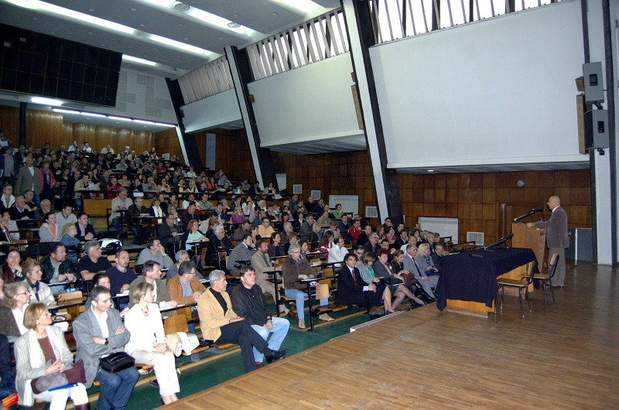
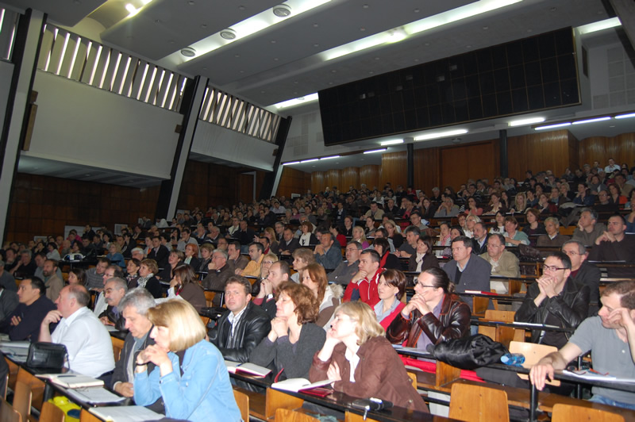
Обука из области енергетске ефикасности зграда
Инжењерска комора Србије је овлашћена да спроводи обуку и полагање стручних испита из области енергетске ефикасности зграда.
Управни одбор Инжењерске коморе Србије утврдио је програм обуке у трајању од 40 часова, коју је до сада успешно завршило 1625 кандидата.

Slide 15
Програм обуке из области енергетске ефикасности зграда
ТП 1 Појам енергетског сертификата и његова улога, Законска регулатива (2 часа)
ТП 2 Општи услови за постизање енергетске ефикасности зграда (2 часа)
ТП 3 Урбанистички параметри за постизање енергетске ефикасности зграда (1 час)
ТП 4 Архитектонски параметри за постизање енергетске ефикасности зграда (3 часа)
ТП 5 Услови грађевинске физике (3 часа)
ТП 6 Грађевински материјали и склопови (1 час)
ТП 7 Пасивни и активни соларни системи (2 часа)
ТП 8 Основе енергетског билансирања зграде (2 часа)
ТП 9.1 Уређаји и опрема система грејања (2 часа)
ТП 9.2 Даљинско снабдевање топлотом и припрема СТВ (2 часа)
ТП 10 Ефикасност система за централно грејање и регулација (2 часа)
ТП 11.1 Енергетски преглед система грејања (1 час)
ТП 11.2 Мерење утрошене топлоте за грејање (1 час)
ТП 12 Методологија прорачуна потребне годишње енергије (2 часа)
ТП 13 Електроенергетски системи у зградама- Мере уштеде енергије (4 часа)
ТП 14.1 Пример израде Елабората ЕЕ и Енергетског пасоша постојеће стамбене зграде (5 часова)
ТП 14.2 Мере за унапређење енергетске ефикасности зграда (1 час)
ТП 14.3 Мере за унапређење енергетске ефикасности система грејања (1 час)
ТП 14.4 Примери прорачуна индикатора енергетске ефикасности зграда (3 часа)

Slide 16
Стручни испит из области ЕЕ
У оквиру стручног испита из области енергетске ефикасности зграда, кандидати након успешно завршене обуке, израђују елаборат и полажу испит.
Стручни испити су до сада спроведени у четири рока, испит је положило 1273 кандидата.
У току је пети – новембарски испитни рок.

Slide 17

Одговорност инжењера у поступку издавања енергетског пасоша
Лиценца одговорног инжењера за енергетску ефикасност зграда доказује оспособљеност за израду елабората, вршење енергетских прегледа и учествовање у енергетској сертификацији зграда.
Лиценцу за одговорног инжењера ЕЕ издаје
Инжењерска комора Србије.
До сада је лиценциран 1031 инжењер.

Slide 18
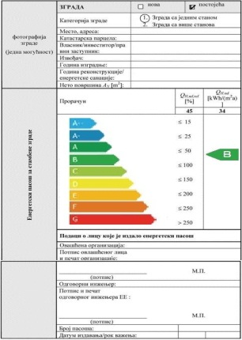
Учесници у поступку издавања енергетског пасоша
Министарство грађевинарства и урбанизма
Овлашћује
Енергетски преглед зграде
Издаје
Овлашћена организација за енергетску сертификацију зграда
Спроводи
Вредновање ставки приликом ен. Прегледа зграде
Израда извештаја о обављеном енергетском прегледу
Енергетски пасош
Израђују,
врше и учествују
Поседују
Лиценце Коморе
Издаје
Одговорни инжењери за енергетску
ефикасност зграде
Инжењерска комора Србије

Slide 19
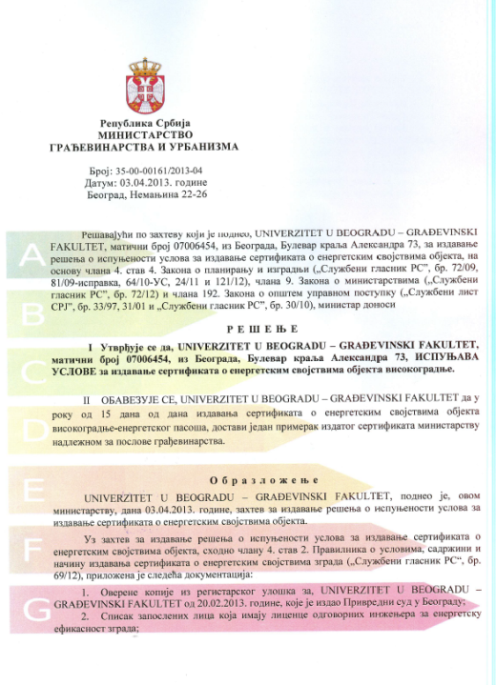
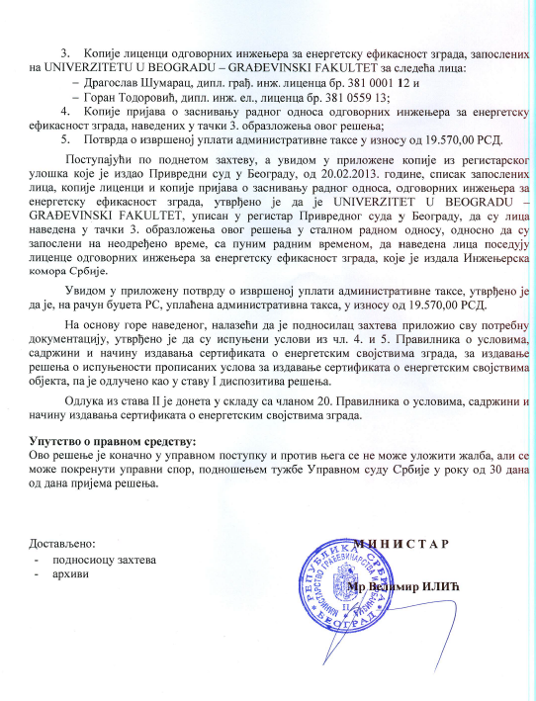
Почетак издавања енергетских пасоша у Србији
Министар грађевинарства и урбанизма у Влади Републике Србије Велимир Илић уручио је 9. априла 2013. године дозволе представницима 31 грађевинске фирме за издавање првих енергетских пасоша за објекте у Србији.

Slide 20
Креирање базе издатих
енергетских пасоша
У циљу прикупљања информација и прегледа реалног стања, Инжењерске комора Србије послала је током октобра 2013. године позив свим лиценцираним инжењерима, носиоцима лиценце 381, да доставе енергетске пасоше које су до сада урадили у електронској форми.
Од прикупљених пасоша биће формирана јединствена база података, на основу које ће бити спроведена анализа стања енергетске ефикасности зграда у Србији.
Ова анализа ће помоћи у опредељивању финансијских средстава за масовну реконструкцију постојећих објеката у сарадњи са ресорним министарством и Министарствима Енергетике и финансија.

Slide 21
ХВАЛА НА ПАЖЊИ

